Slide 1
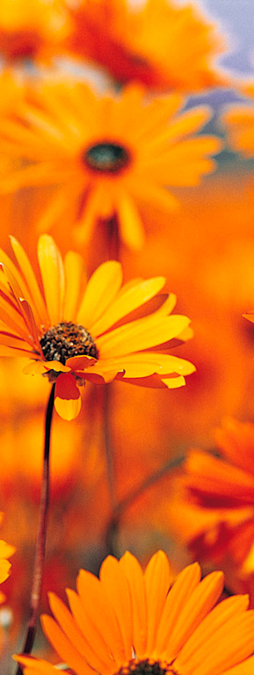
Traiter des données pour comprendre l'origine de l'organisation de la fleur
Groupe formateur SVT-David Bard
Stage TS 2013
Académie de Lyon

Slide 2
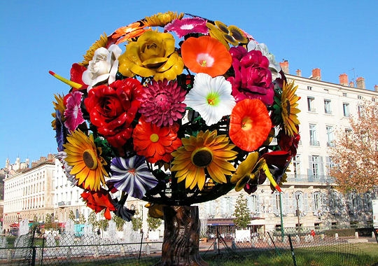
Acquis
Des adaptations diverses permettent aux plantes de se nourrir et de se défendre malgré le mode de vie fixé.
Ces adaptations sont des conséquences de l’évolution biologique par sélection naturelle de ces caractères.

Slide 3
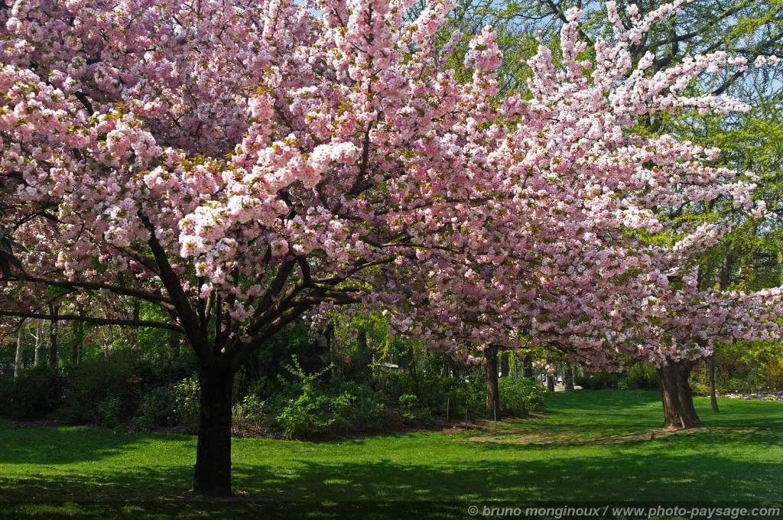
Motivation
Chez beaucoup d’espèces, les plantes possèdent soit des fleurs femelles, soit des fleurs mâles.
L’observation de deux arbres en fleurs isolés à quelques mètres de distance permet aux élèves de se demander comment sans bouger, ces deux arbres peuvent se reproduire.
La remobilisation des acquis sur la reproduction des plantes à fleurs (collège) permet aux élèves de s’interroger sur l’organisation de la fleur, organe permettant de se reproduire tout en conservant une vie fixée

Slide 4
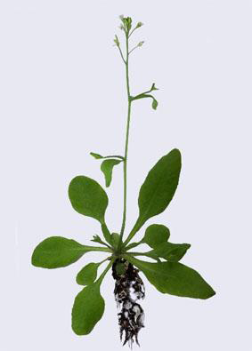
Dissection d’une fleur
Utilisation d’arabidopsis t : modèle en biologie végétale
Dans cette espèce, plusieurs types de fleurs existent mais un seul est fertile (sauvage)
Les élèves peuvent alors proposer de comparer l’organisation des différents types de fleurs : observation et dissection
Il peuvent proposer de communiquer leurs résultats de différentes manières : schéma (diagramme floral), dessin, photo…

Slide 5
La comparaison des séquences génétiques
Au sein d’une même espèce les différentes variétés sont appelées mutantes. D’après leurs acquis de 1S, les élèves formulent l’hypothèse d’un contrôle génétique de l’organisation de la fleur et proposent de comparer les séquences génétiques à l’aide d’un logiciel.

Slide 6
Démarche explicative
En utilisant les résultats de leur comparaison (fleurs et séquences génétiques) et le document fourni, les élèves doivent rédiger un texte afin d’expliquer comment les gènes du développement chez les plantes permettent à celles-ci de se reproduire tout en conservant un mode de vie fixé.

Slide 7
Eléments de réponse
Résultats de l’observation des plaques à la loupe binoculaire:
Les mutants pistillata et apetala 3 ne possèdent ni d’étamine, ni de pétale, ils ont 2 verticilles de sépales et 2 de carpelles.
Le mutant agamous ne possède que des pétales et des sépales
Résultats de la comparaison des séquences :
pistillata pi1 : codon stop à la position 243 : la protéine est plus courte et devient non fonctionnelle.
Pistillata pi 3 : un T remplace un C en position 149 entrainant l’apparition d’une valine à la place d’une alanine
Pistillata pi 5 : Un A remplace un G en position 371 entrainant l’apparition d’une leucine
Apetala 3-1 mutant : position 461 substitution d’un A par un T la protéine contient une méthionine à la place d’une lysine.
Apetala 3-3 un T remplace un C à la position 55 entrainant l’apparition d’un codon stop
Apetala 3-10 un C remplace un G à la position 97 entrainant le remplacement d’une alanine par une proline
Agamous : remplacement de TGC par AAT en position 530 à l’origine de la formation d’un codon stop.

Slide 8
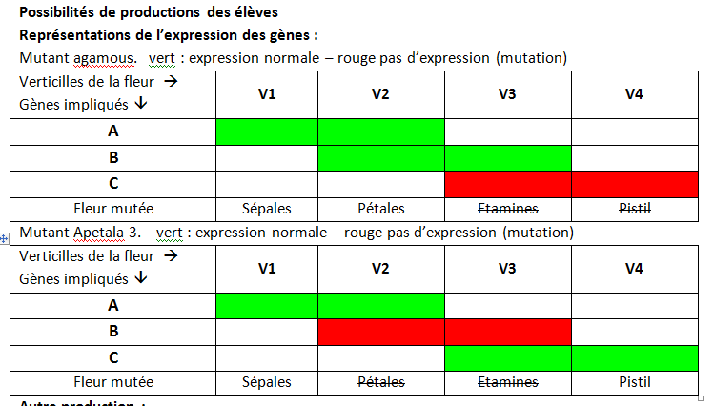

Slide 9
Conclusion
L’absence d’une partie de la fleur chez un
mutant entraine l’infertilité de la plante.
Chaque élément (pétale, étamines…) doit jouer un rôle dans la reproduction des plantes.

Slide 10
Eléments d’évaluation curseur
L’élève a produit ou identifié:
- au moins une représentation de la fleur (schéma, photo, diagramme floral)
- au moins une mutation à partir des séquences fournies
- au moins une représentation schématique expliquant une anomalie (agamous ou apetala,..)
- un texte synthétique montrant que les mutations des gènes dits de développement peuvent empêcher la reproduction d’une plante à fleur.

